Slide 1

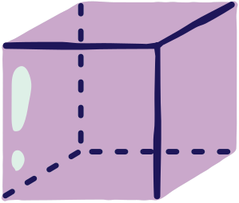


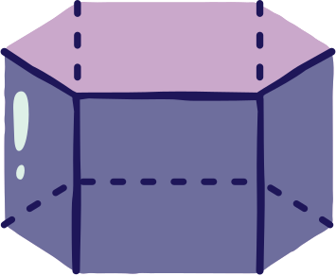




FUNCIONES DE DISTRIBUCIÓN
INTEGRANTES
Salvatore Berticci C.I: 30236526
Johana Valera C.I: 30189791
Favian Herrera C.I: 30600230

Slide 2
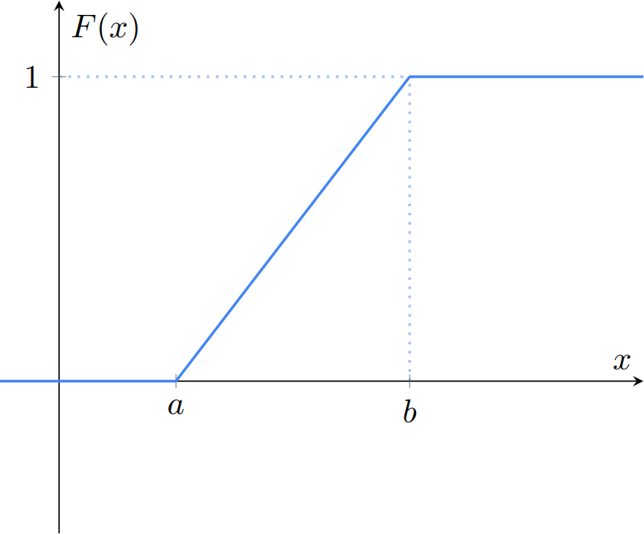


FUNCIONES DE DISTRIBUCIÓN:
Las funciones de distribución permiten modelar y calcular la probabilidad de que una variable aleatoria tome un determinado valor.

Slide 3


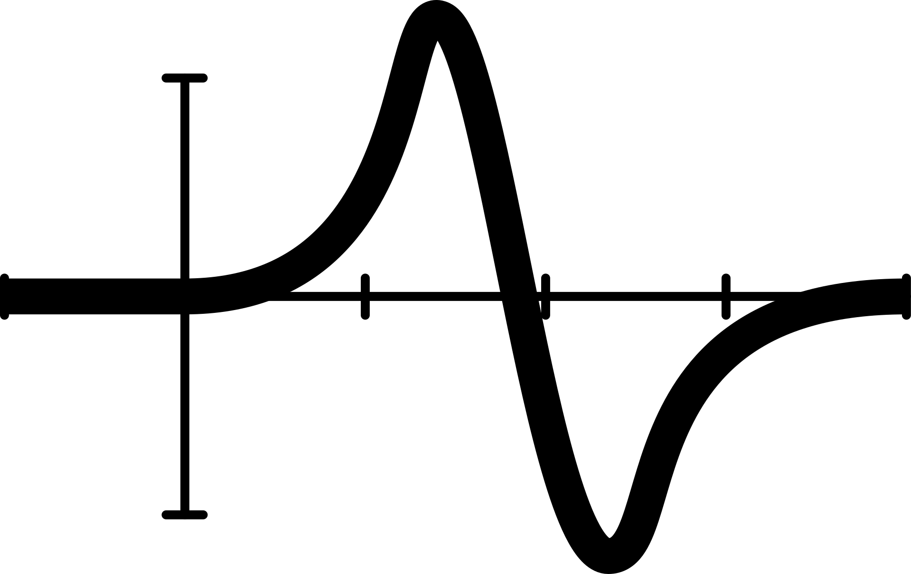

TIPOS DE FUNCIONES DE DISTRIBUCIÓN
DISCRETAS
Distribución Binomial
Distribución de Poisson
Distribución Geométrica
Distribución Hipergeométrica
Distribución Binomial Negativa

Slide 4

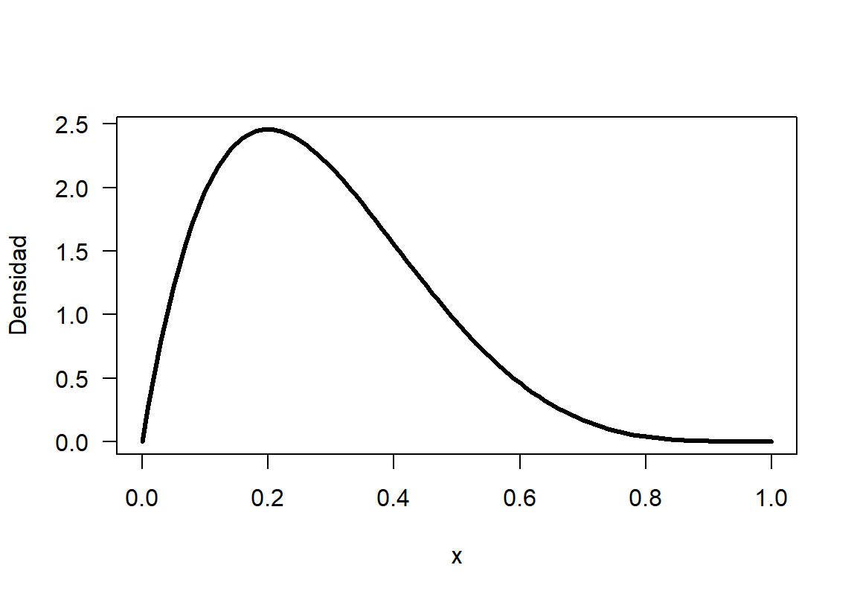

CONTINUAS
Las distribuciones continuas se utilizan para modelar variables aleatorias que pueden tomar cualquier valor dentro de un intervalo o rango continuo. Esto significa que los valores son infinitos y no se pueden contar, sino que se miden.

Slide 5
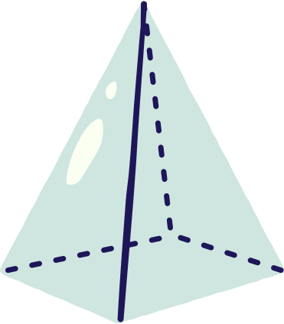
EJEMPLOS COMUNES DE DISTRIBUCIONES CONTINUAS
DISTRIBUCIÓN NORMAL:
DISTRIBUCIÓN UNIFORME CONTINUA:
DISTRIBUCIÓN EXPONENCIAL:
También conocida como la distribución de Gauss, es una de las más importantes en estadística. Se caracteriza por su forma de campana y está definida por su media y desviación estándar (por ejemplo, la altura de una población).
Describe una variable aleatoria que tiene la misma probabilidad de tomar cualquier valor dentro de un intervalo específico (por ejemplo, el tiempo de espera entre llegadas de autobuses que son constantes).
Modela el tiempo entre eventos en un proceso de Poisson. Se utiliza a menudo en estudios de fiabilidad y tiempos de espera (por ejemplo, el tiempo que transcurre entre llegadas de clientes a un servicio).

Slide 6
DISTRIBUCIÓN CHI-CUADRADO:
DISTRIBUCIÓN T DE STUDENT:
DISTRIBUCIÓN F:
Utilizada en pruebas de hipótesis y análisis de varianza. Es la distribución de la suma de los cuadrados de variables aleatorias normales estándar (por ejemplo, en análisis de varianza).
Se utiliza principalmente en el análisis de varianza (ANOVA) y se relaciona con la comparación de varianzas entre dos o más grupos.
Utilizada para estimar la media de una población cuando la muestra es pequeña y/o la varianza de la población es desconocida (por ejemplo, en pruebas de hipótesis).

Slide 7

DISTRIBUCIÓN BINOMIAL
Esta distribución es aplicable en situaciones donde se cumplen las siguientes condiciones:
1. Número fijo de ensayos: Se realizan un total de n ensayos.
2. Resultados binarios: Cada ensayo resulta en un éxito o un fracaso.
3. Independencia de los ensayos: El resultado de un ensayo no afecta a los demás.
4. Probabilidad constante: La probabilidad de éxito p es la misma en cada ensayo.
Es un modelo probabilístico que describe el número de éxitos en n ensayos independientes, donde cada ensayo tiene dos resultados posibles: éxito (con probabilidad p y fracaso (con probabilidad (1 - p).

Slide 8

FORMULA
La función de probabilidad de la distribución binomial se expresa como:
PROPIEDADES:
- Media:
La media de una distribución binomial es
- Simetría:
La distribución es simétrica cuando p = 0.5. A medida que p se aleja de 0.5, la distribución se vuelve asimétrica.
- Suma de Distribuciones Binomiales:
Si X1 y X2 son dos variables aleatorias binomiales independientes, X1 + X2 también seguirá una distribución binomial, donde el número de ensayos es la suma de los ensayos de cada variable y la probabilidad de éxito es la misma.
- Varianza:
La varianza se calcula como

Slide 9

EJEMPLOS
Ejemplo 1:
Supongamos que lanzamos una moneda 10 veces y queremos encontrar la probabilidad de obtener exactamente 6 caras. Aquí, n = 10, k = 6, y p = 0.5.
Ejemplo 2: Un fabricante de bombillas sabe que el 95% de sus productos pasan el control de calidad. Si se examinan 20 bombillas, ¿cuál es la probabilidad de que exactamente 18 pasen el control? Aquí, n = 20, k = 18, y p = 0.95.

Slide 10








EJEMPLOS
Ejemplo 3: Supongamos que, en un examen, un estudiante tiene una probabilidad de (p = 0.8) de responder correctamente una pregunta. Si se presentan 15 preguntas, queremos calcular la probabilidad de que el estudiante responda correctamente exactamente 12 preguntas. Aquí, n = 15, k = 12, y p = 0.8

Slide 11
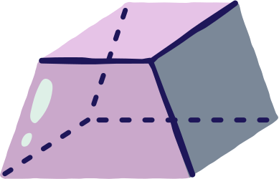
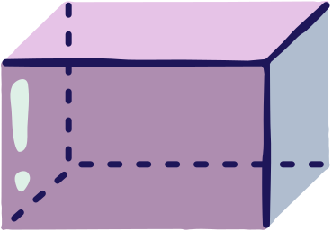

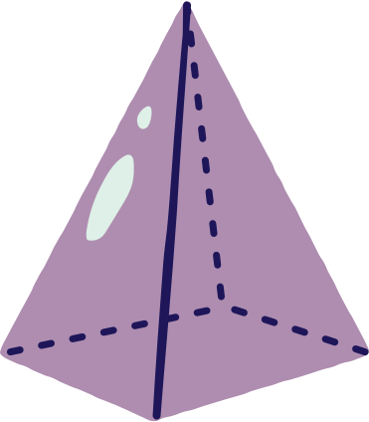

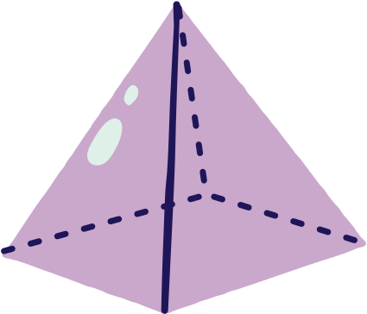
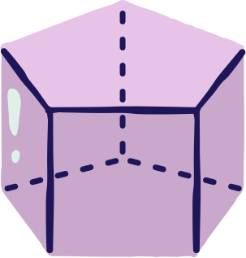

APLICACIONES DE LA DISTRIBUCIÓN BINOMIAL
LA DISTRIBUCIÓN BINOMIAL SE APLICA EN DIVERSAS ÁREAS, INCLUYENDO:
- Medicina
- Ingeniería
- Finanzas
- Biología

Slide 12
COMPARACIÓN CON OTRAS DISTRIBUCIONES
LA DISTRIBUCIÓN BINOMIAL SE PUEDE COMPARAR CON OTRAS DISTRIBUCIONES:
- Distribución de Poisson
- Distribución Normal
- Distribución Geométrica

Slide 13

¡GRACIAS!

